Slide 1


Timeline Immo
SOUSCRIPTIONS B TO C
SIGNATURE SUR MOBILE

Slide 2

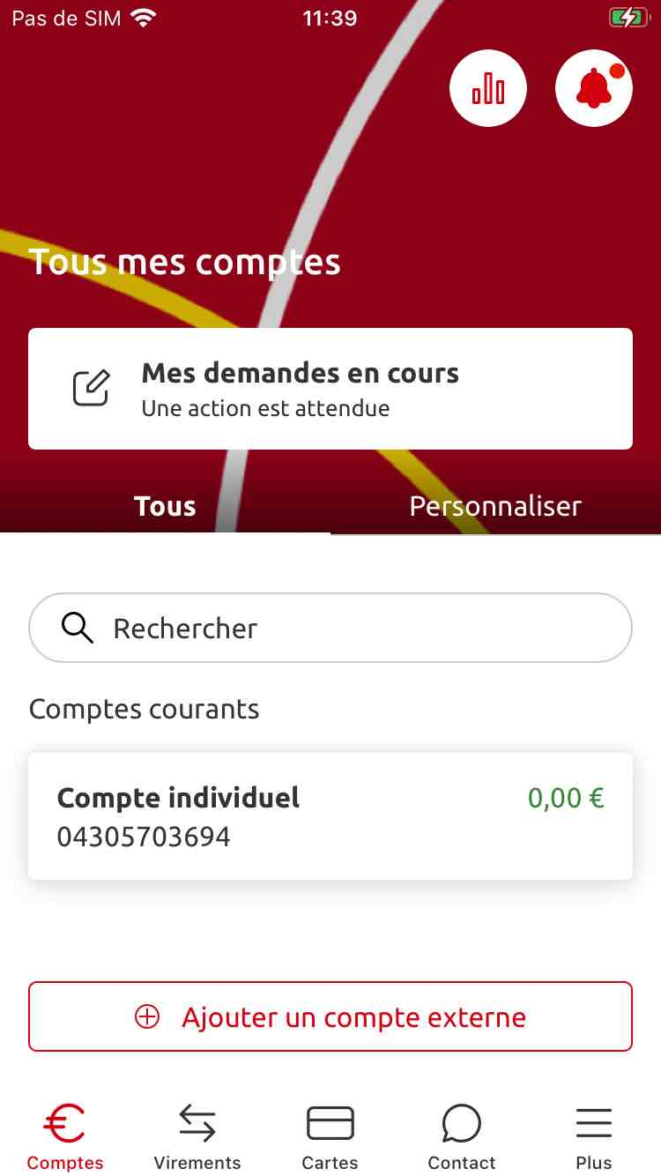
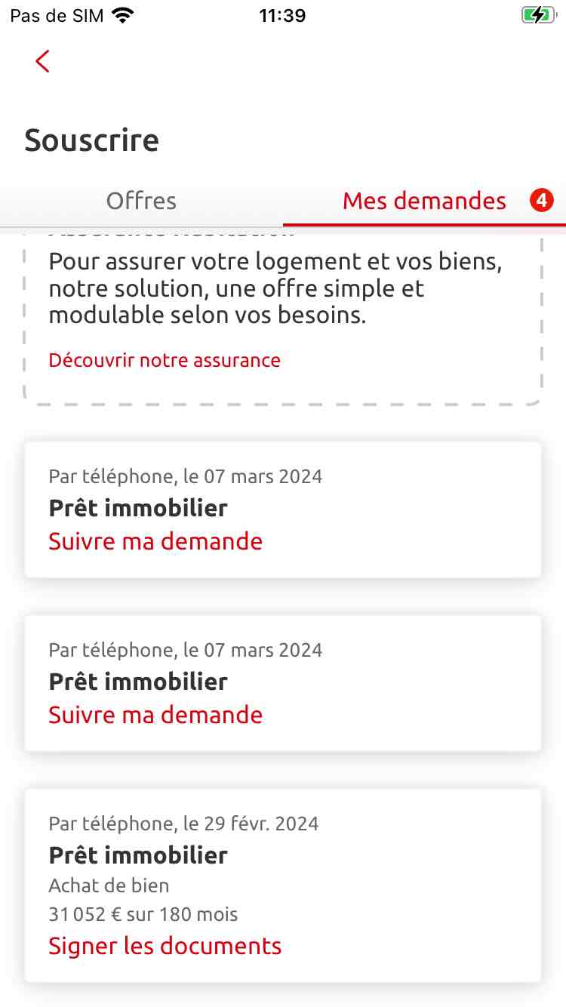
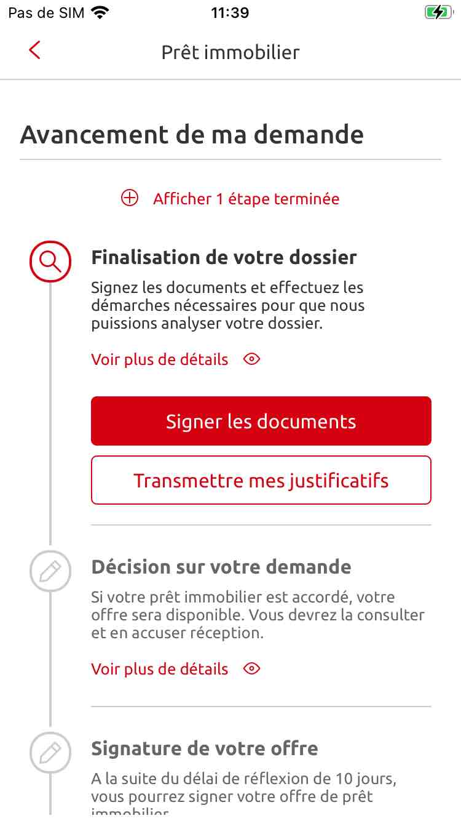
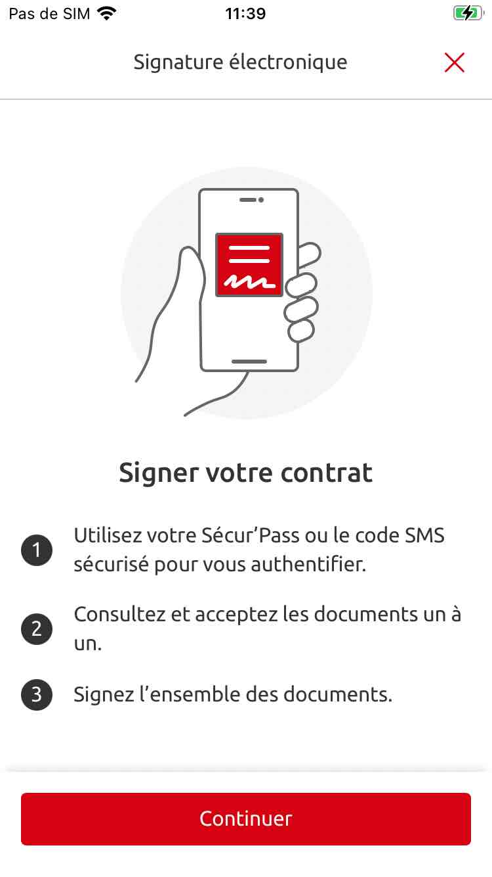
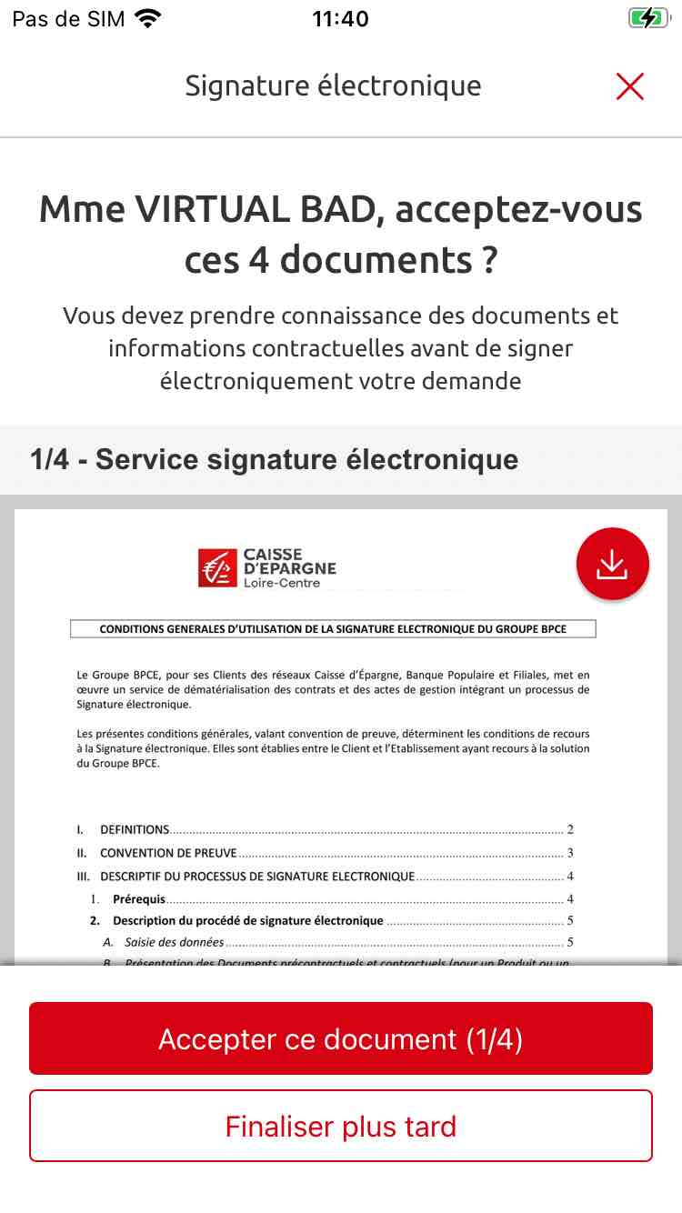

SIGNATURE MOBILE (via la Timeline Immo)
La demande de prêt 1/4
1
    Depuis son espace mobile “Comptes”, le client voit qu’une action de sa part est attendee.
2
    Depuis l’espace Souscrire, Mes demandes, il sélectionne son prêt immobilier.
3
    Il peut alors démarrer l’action “Signer les documents”
4
    Il démarre le parcours de signature électronique avec son Sécur’Pass
5
    Il accepte le service de signature électronique.

Slide 3
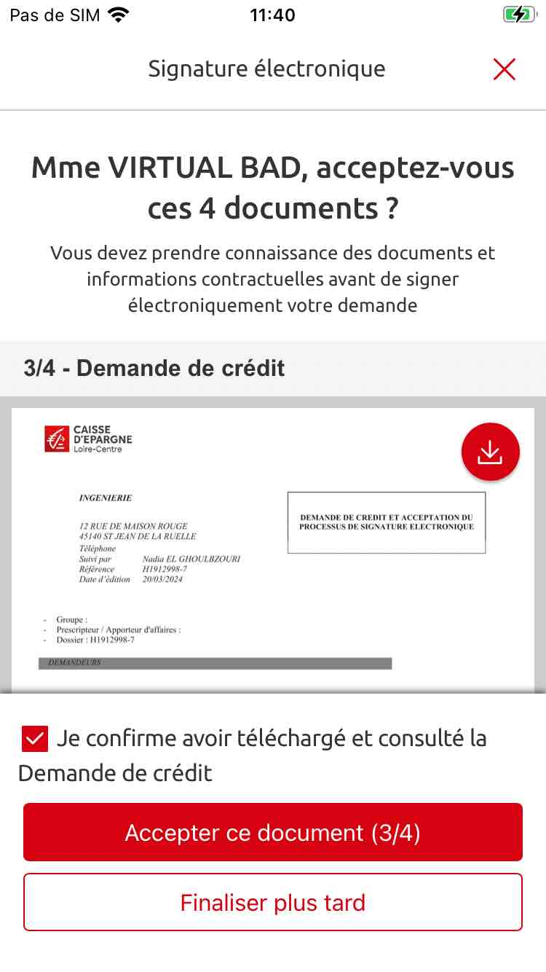
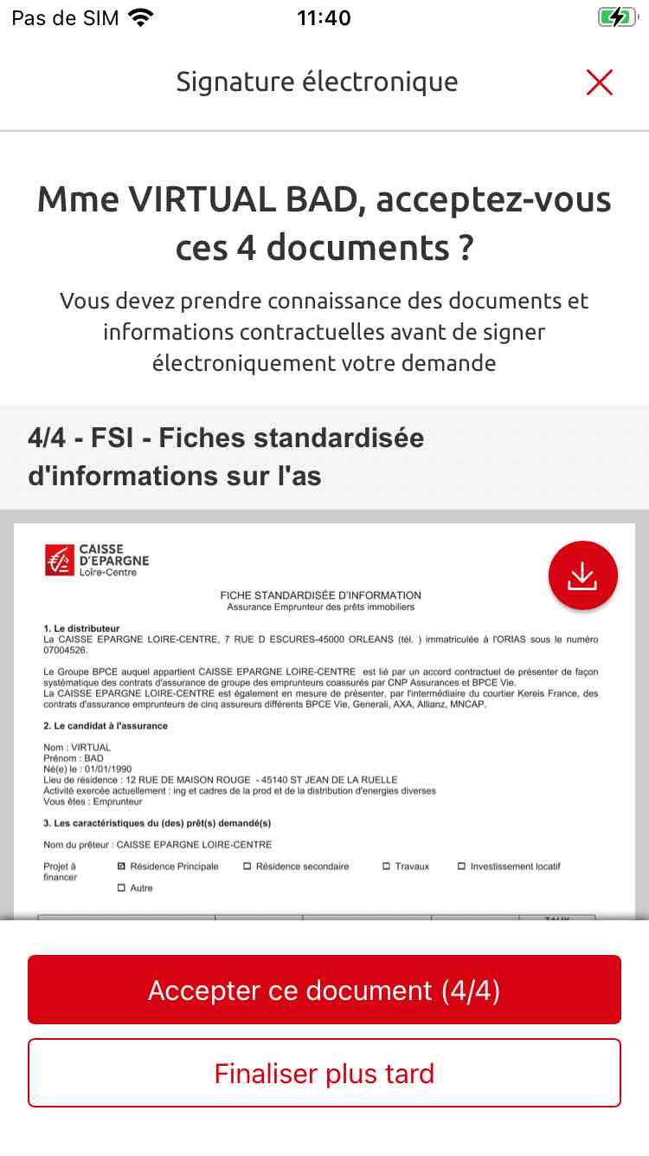
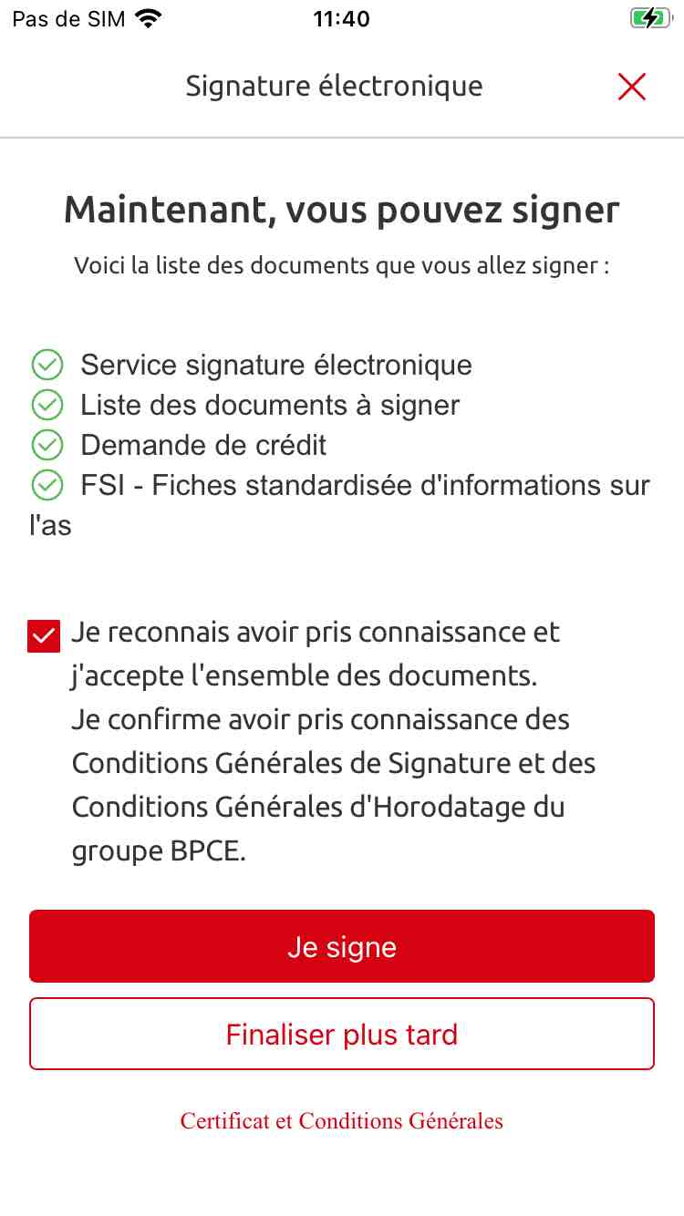
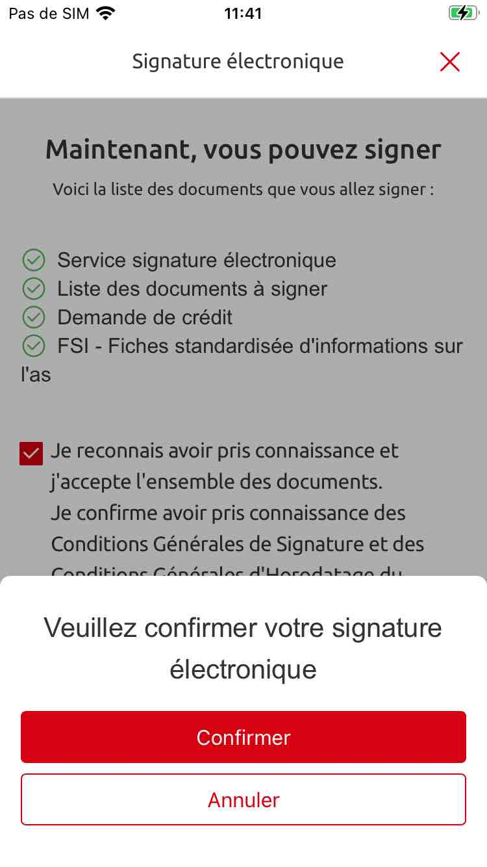
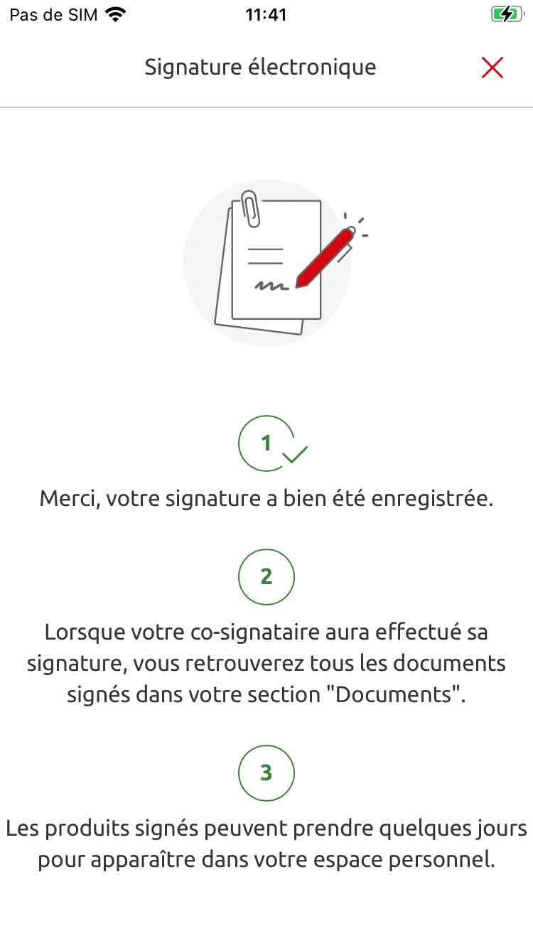
SIGNATURE MOBILE (via la Timeline Immo)
La demande de prêt 2/4
6
    Il télécharge, consulte et accepte la demande de credit.
7
    Il accepte la Fiche Standardisée d’Informations (FSI).
8
    Il reconnait avoir pris connaissance et accepter l’ensemble des documents puis “Signe”
9
    Il confirme sa signature éléctronique.
10
    Il reçoit la confirmation de l’enregistrement de sa signature.

Slide 4
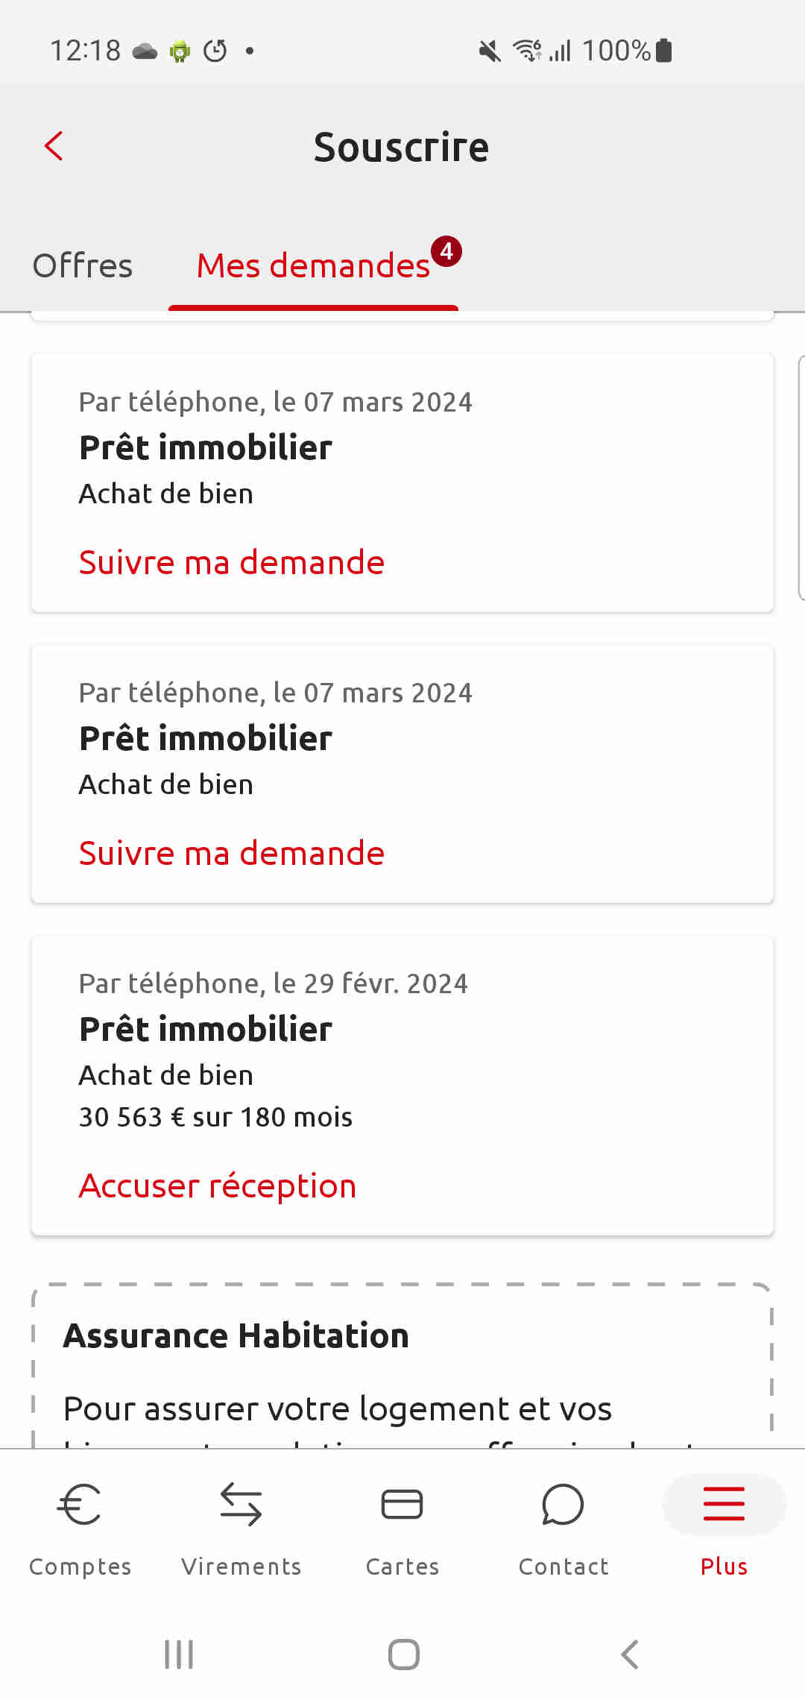
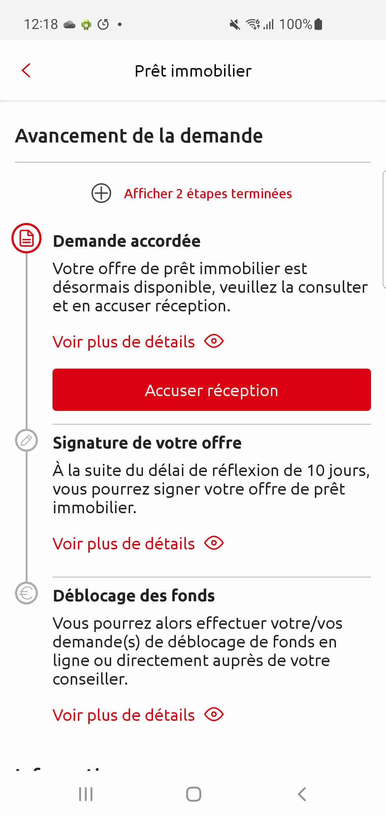
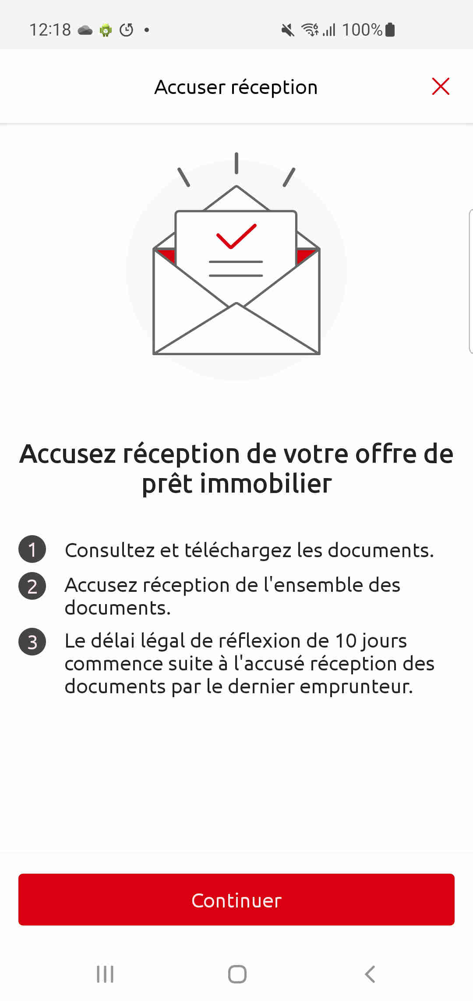
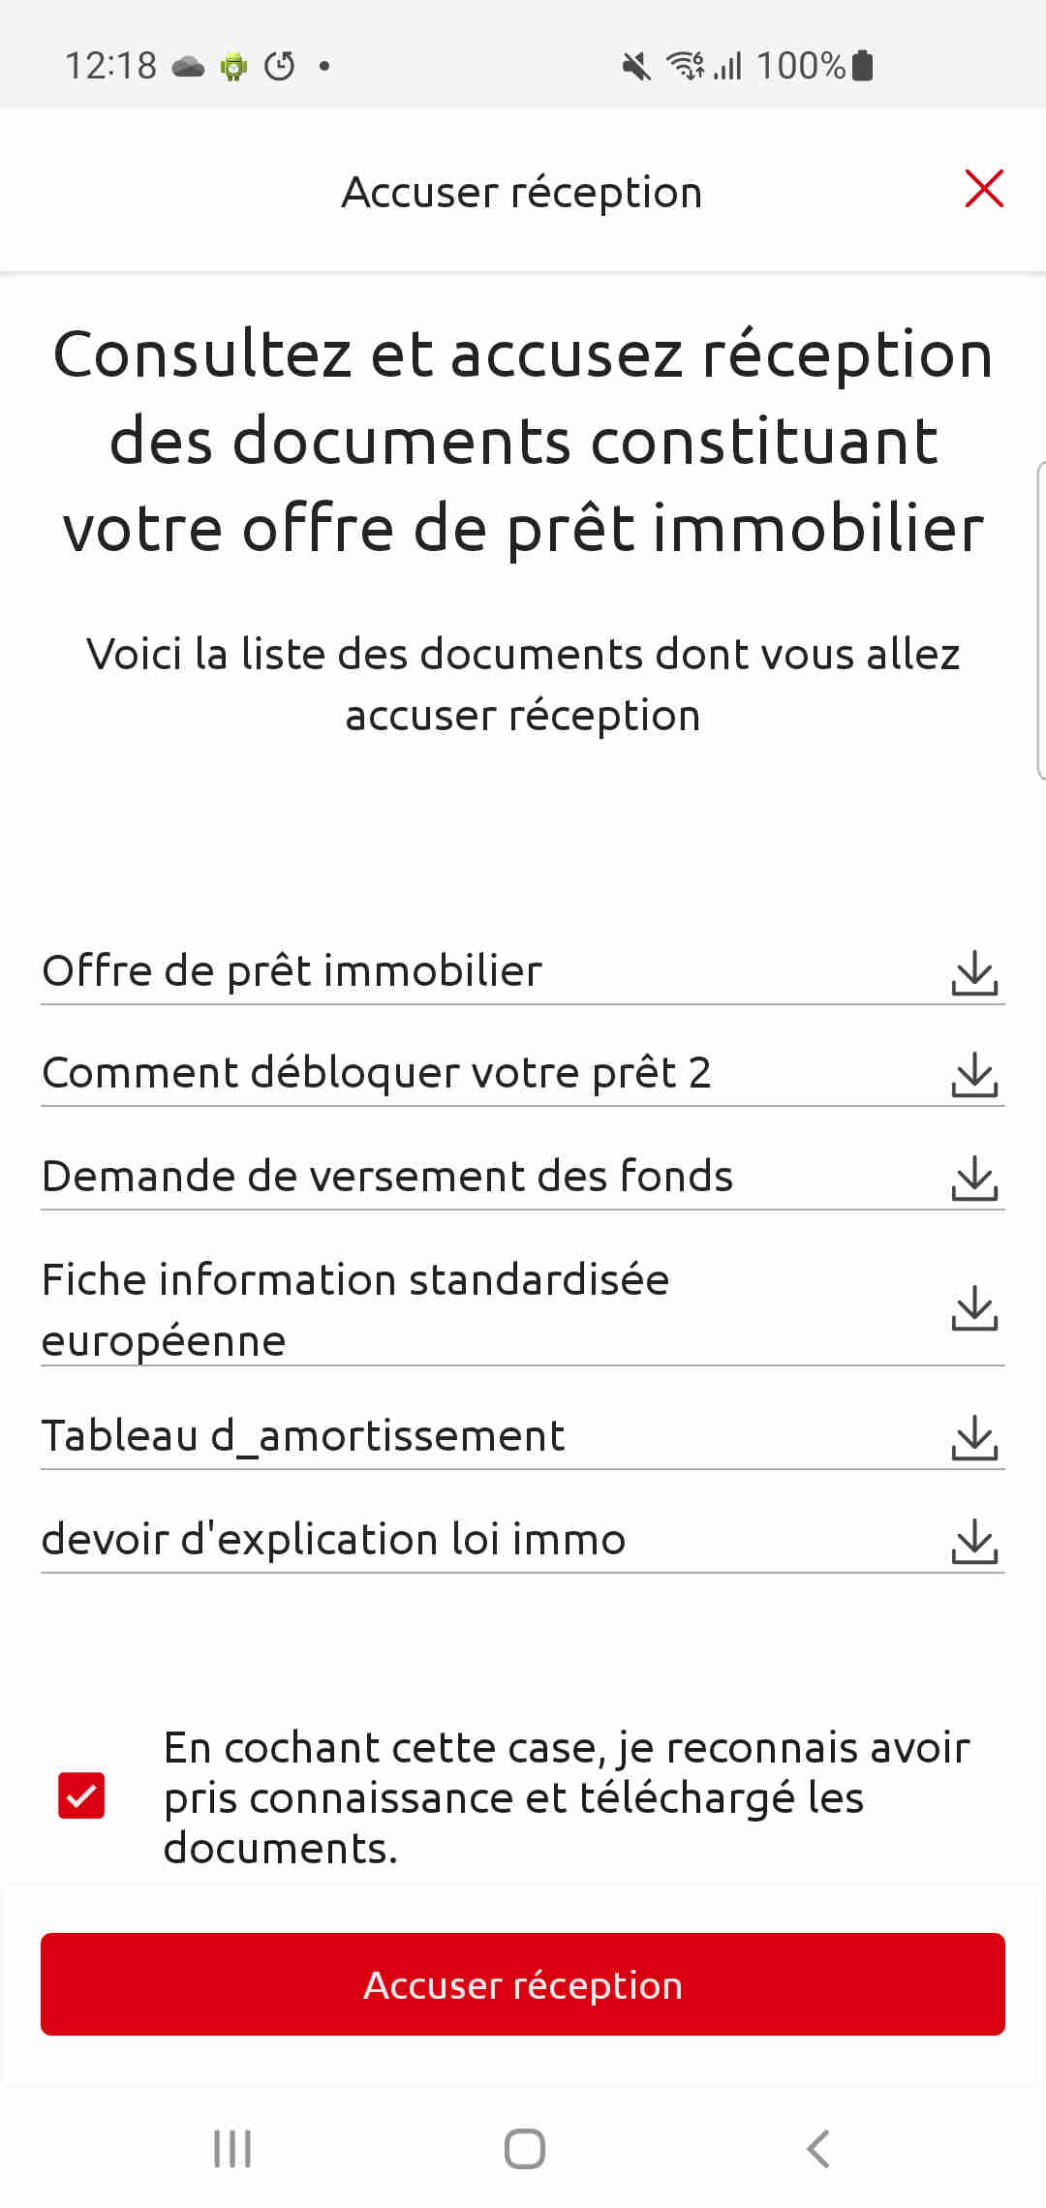
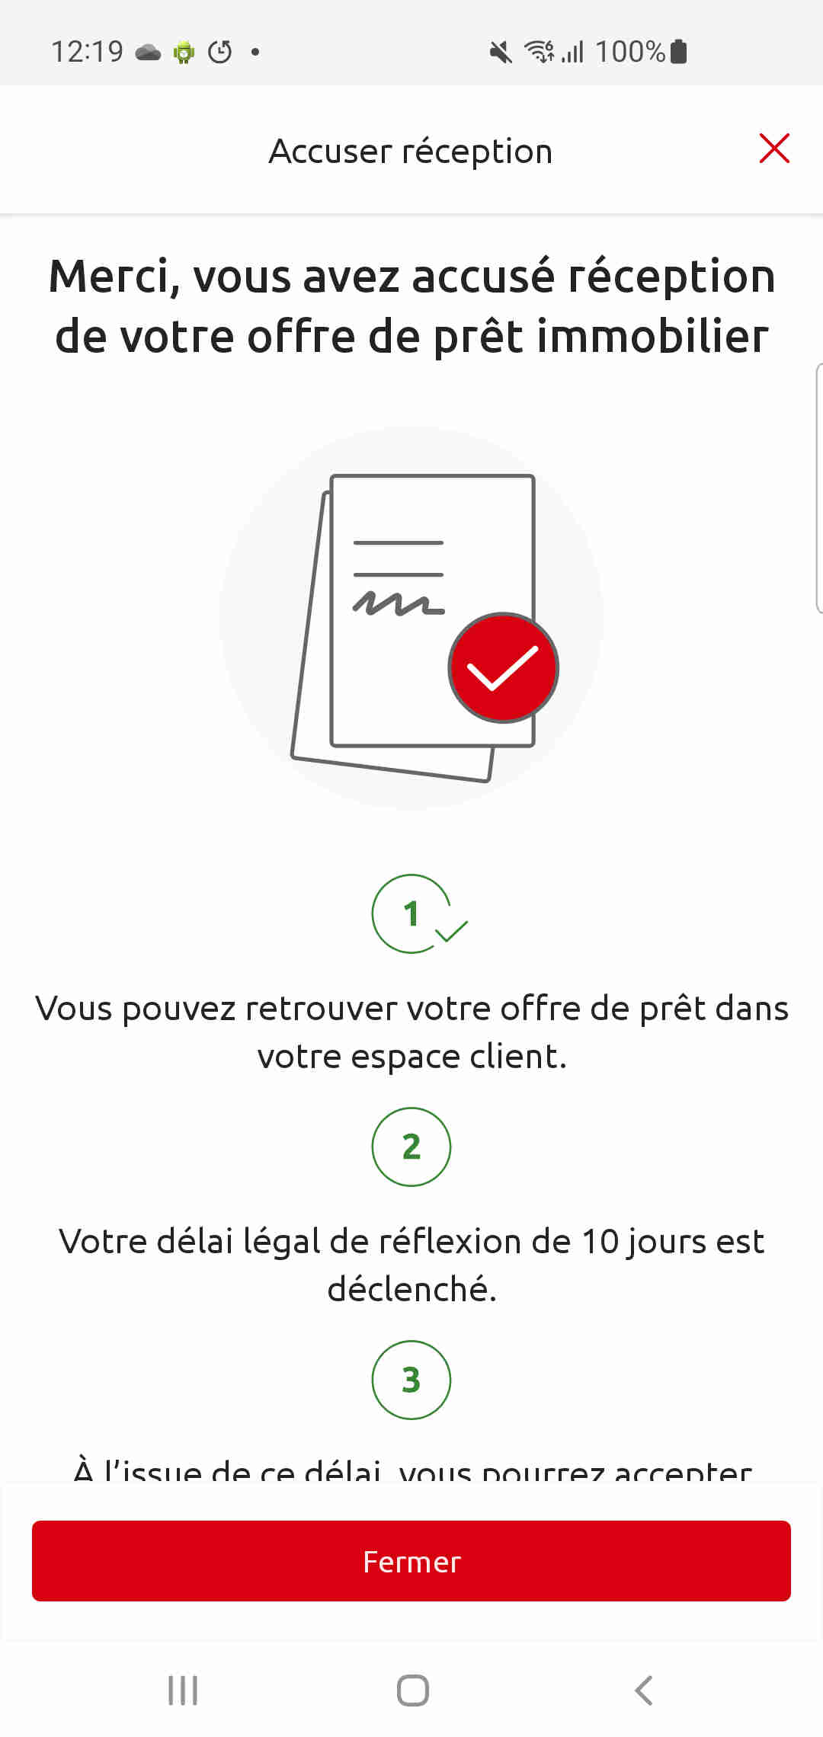
SIGNATURE MOBILE (via la Timeline Immo)
L’accuser réception de l’offre de prêt 3/4
1
    Depuis l’espace Soucrire, Mes demandes, le client voit son dossier de prêt immobilier et choisit l’action “Accuser réception”.
2
    Il accède à son dossier, constate que sa demande est accordée et lance le parcours d’“Accuser réception” de son offre.
3
    Il prend connaissance des prochaines étapes et clique sur “Continuer”.
4
    Il prend connaissance et télécharge l’ensemble des documents avant d’en “Accuser réception”.
5
    Il reçoit alors la confirmation et les informations relatives à l’accuser réception et peut “Fermer”.

Slide 5
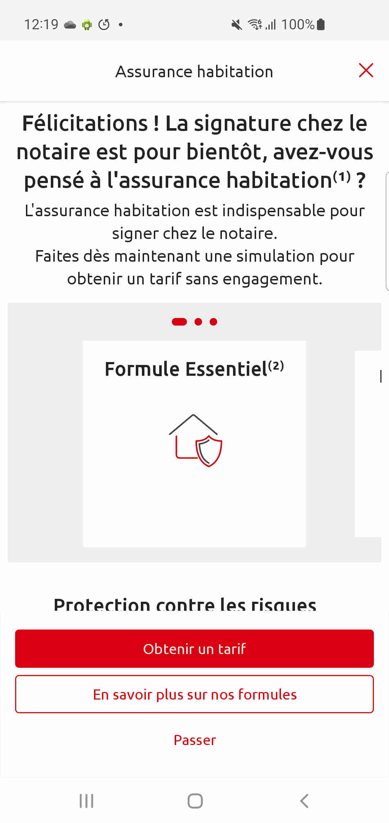
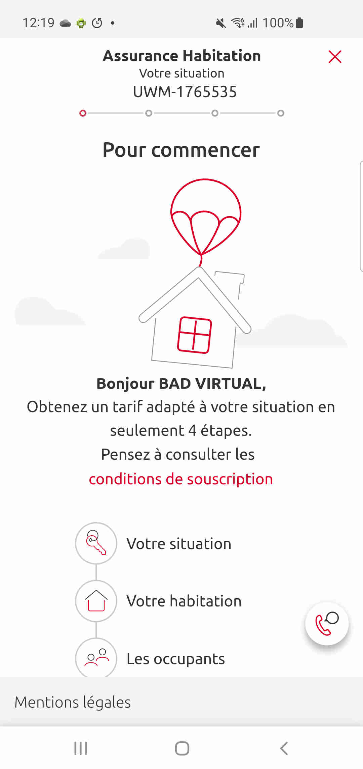
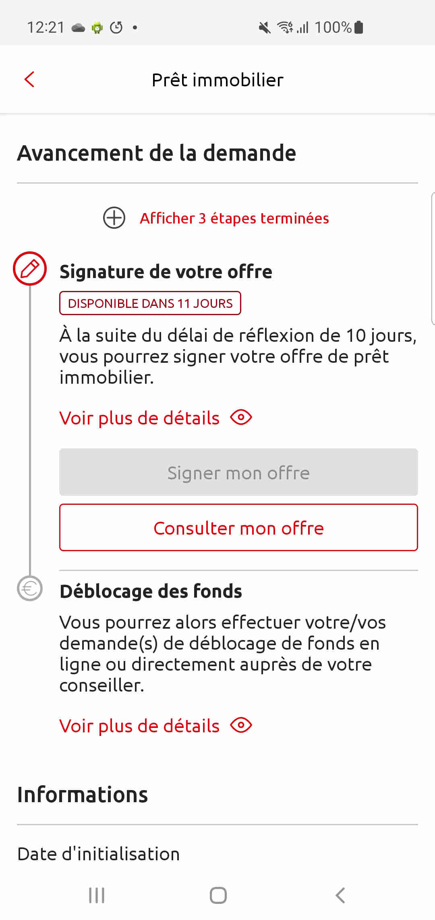
SIGNATURE MOBILE (via la Timeline Immo)
Push MRH 4/4
6
    Si le client n’a pas encore bénéficié de devis MRH, une proposition lui est poussée et il peut “Obtenir un tarif”.
7
    Il peut alors réaliser le parcours de simulation MRH en ligne.
8
    Il est informé qu’à l’issue d’un délai de réflexion de 11 jours, il pourra Signer son offre.

